Slide 1

星柳影院项目
贾星宇
2022年11月25日
Notes:
嵌入式智能计算及创新应用

Slide 2
目录
需求分析
系统设计
系统实现
系统测试

Slide 3
目录
项目概况

Slide 4
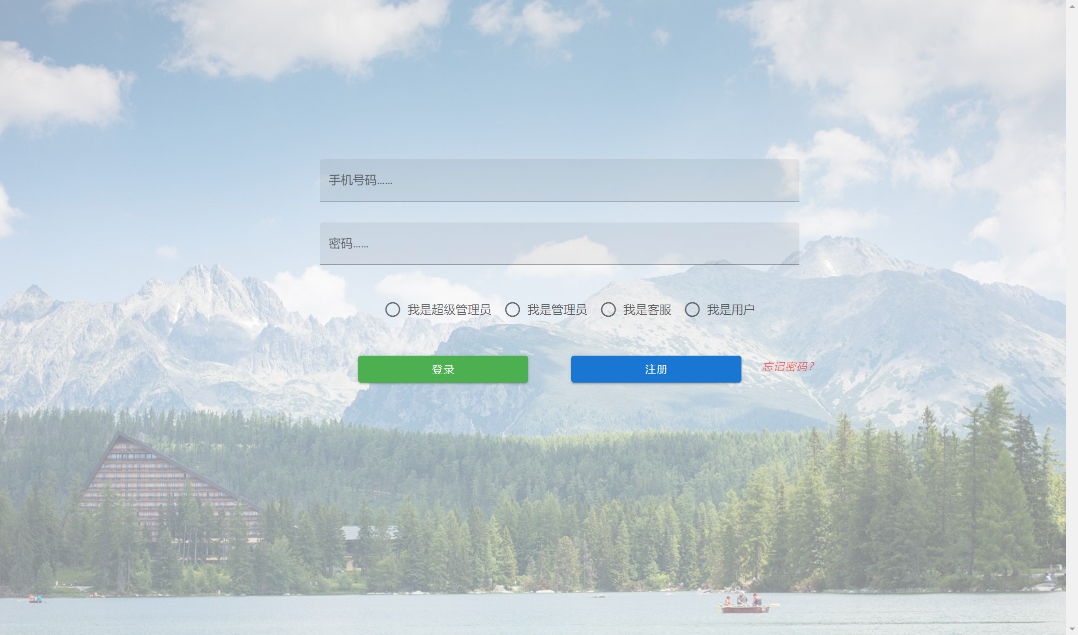
项目概况
场景设想：
一小型影院初步建成，并期望有一系统能够实现从人员管理、影院管理到影院宣传、售票等多项功能，做到管理的统一化和简约化

Slide 5
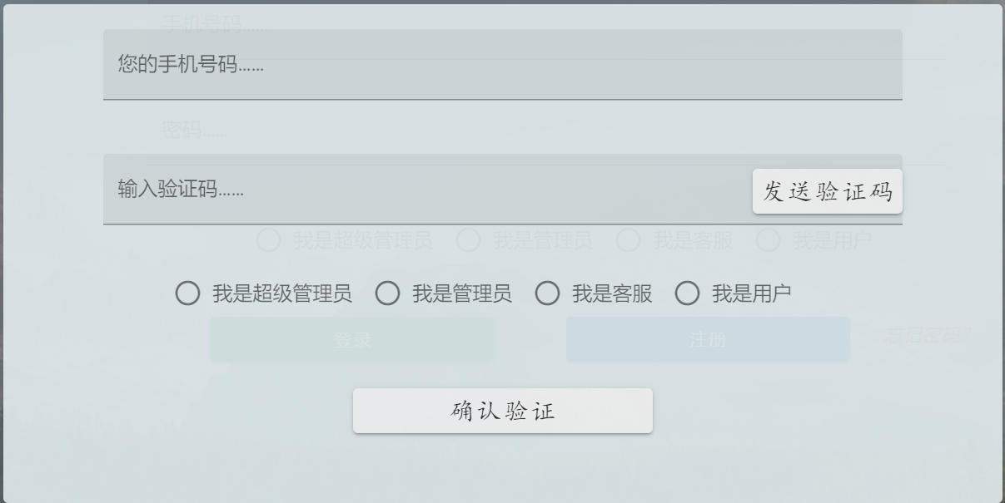
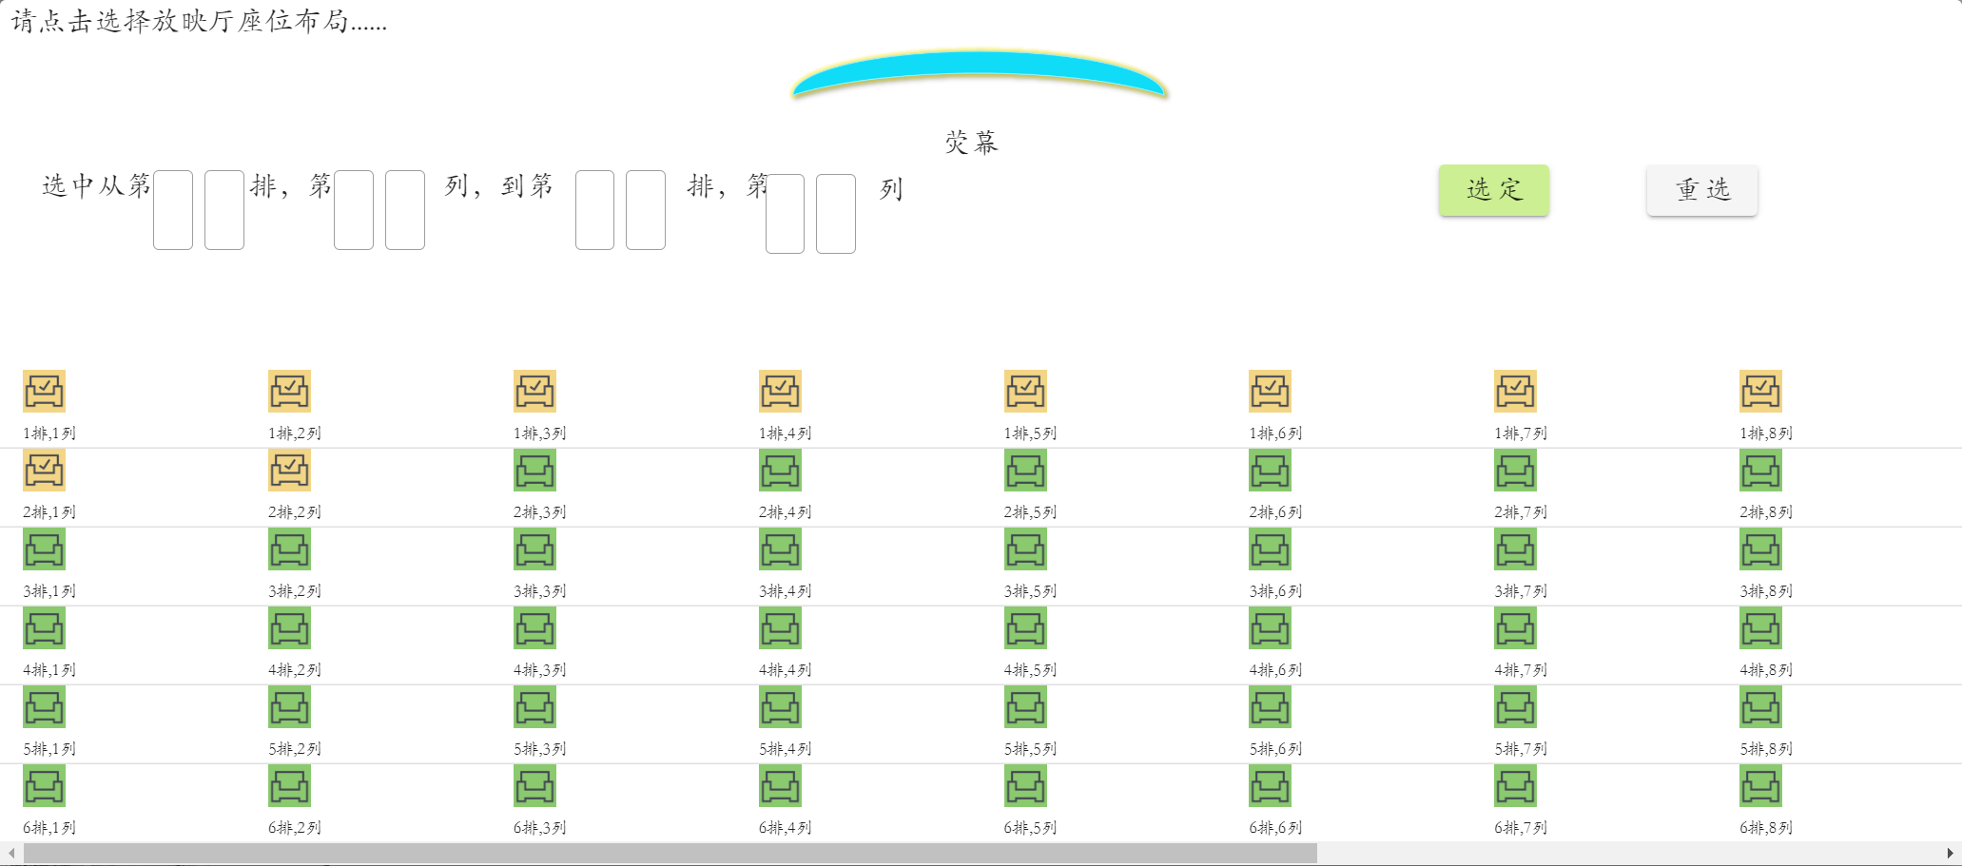
项目概况
项目特点：
足够的可靠性和安全性
足够清晰的职责划分
较为便捷的操作

Slide 6
目录
需求分析

Slide 7
需求分析
整体需求：
安全性：防止非法登录、防注入……
健壮性：设置输入检验、防止误操作……
稳定性：良好的逻辑关系
易操作性：简洁大方的界面

Slide 8
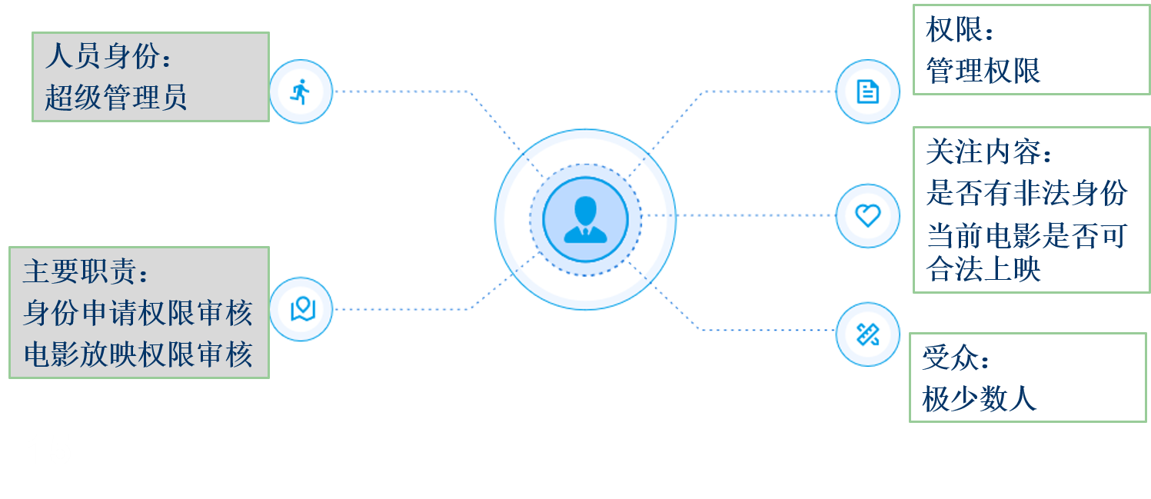
需求分析
用户需求—超级管理员
能够管理电影放映权
能够管理人员权限
能够撤回操作
能够……

Slide 9
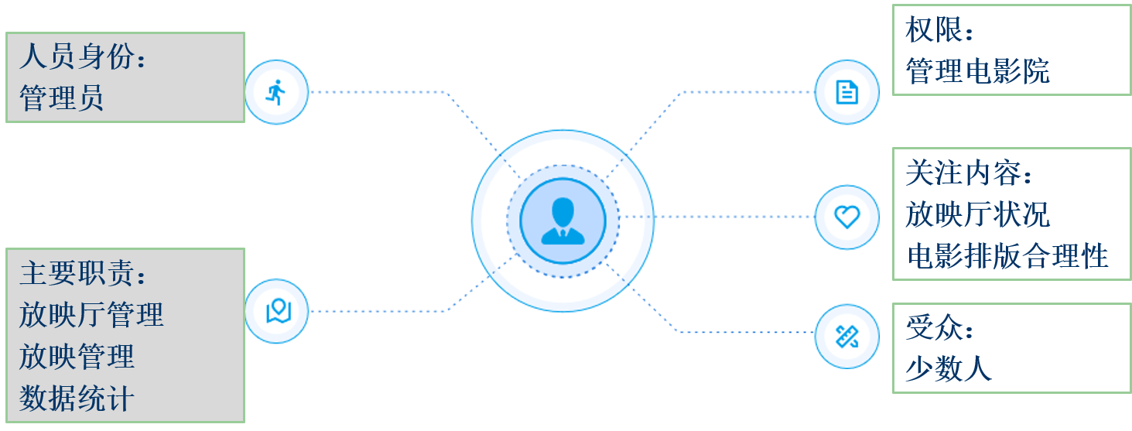
需求分析
用户需求—管理员
能够管理放映厅
能够排版电影
能够设置座位排布
能够统计数据
能够……

Slide 10
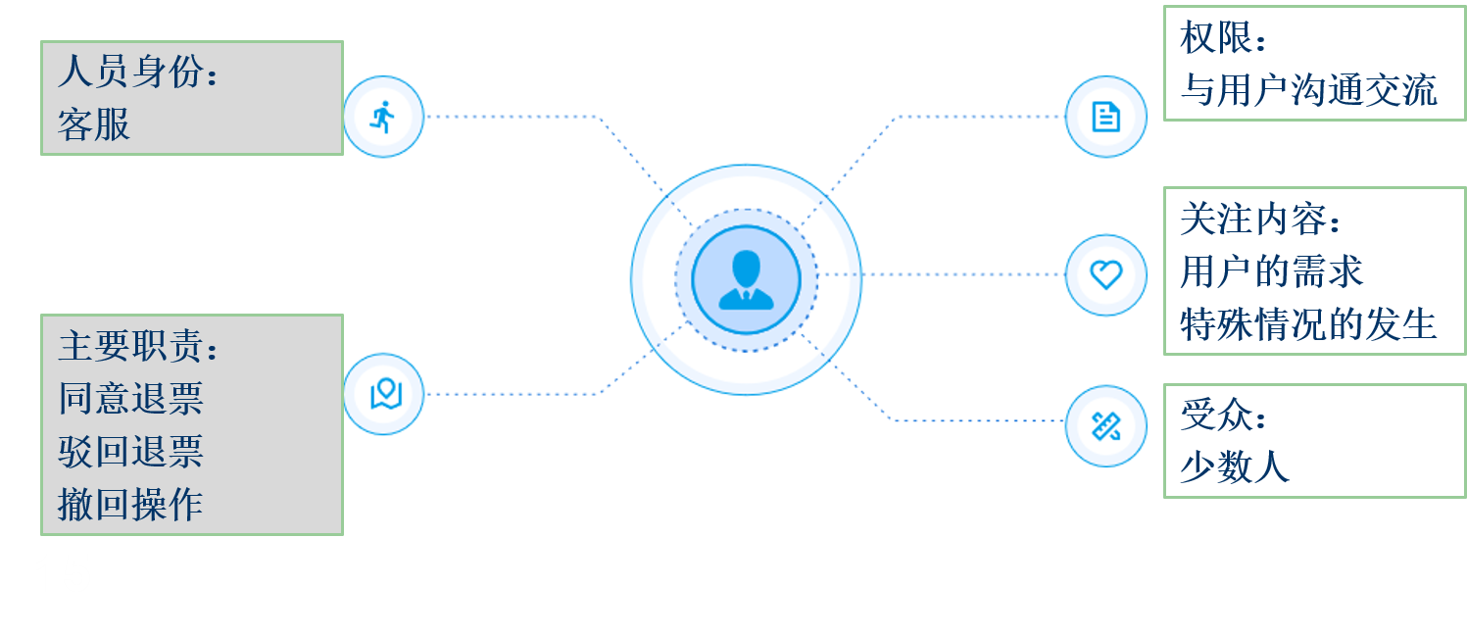
需求分析
用户需求—客服
能够处理退票
能够与用户交涉
能够驳回不合理的需求
能够撤回操作
能够……

Slide 11
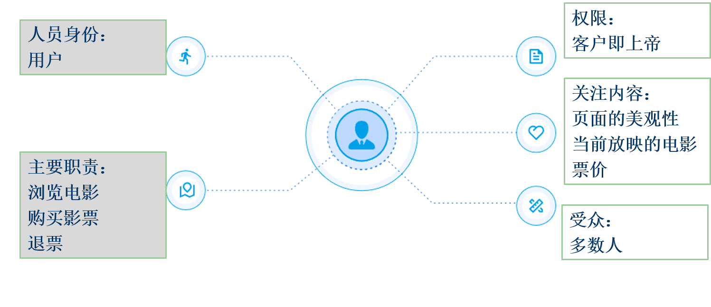
需求分析
用户需求—购票用户
能够查看电影
能够查看售票状态
能够选座购票
能够申请退票
能够……

Slide 12
目录
系统设计

Slide 13








系统架构设计
物理架构：
使用BS架构，前端利用Vue作为核心框架，使用vuetify、sweetalert以及echarts装饰；后端使用springboot作为核心框架，利用mybatisplus管理云数据库GaussDB，同时redis数据库作为辅助。

Slide 14
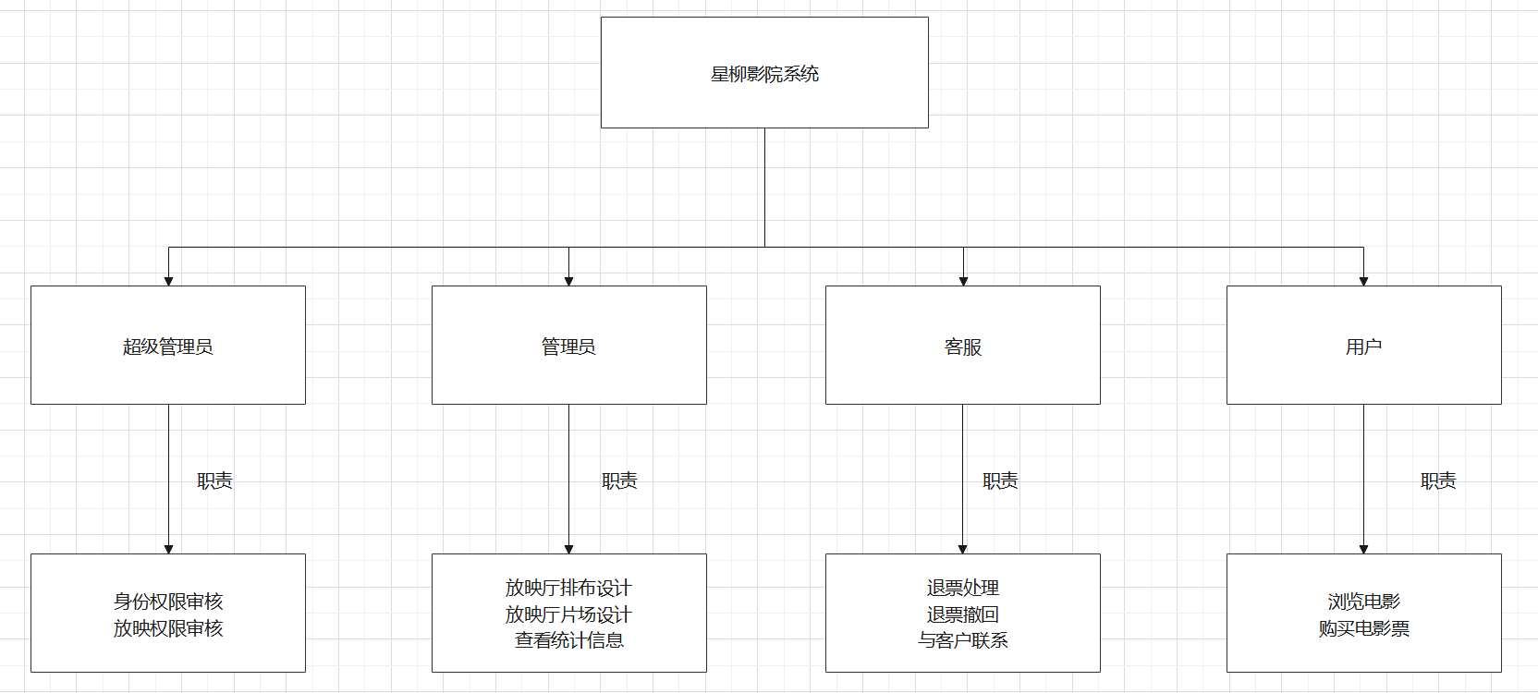
系统架构设计
逻辑架构：

Slide 15
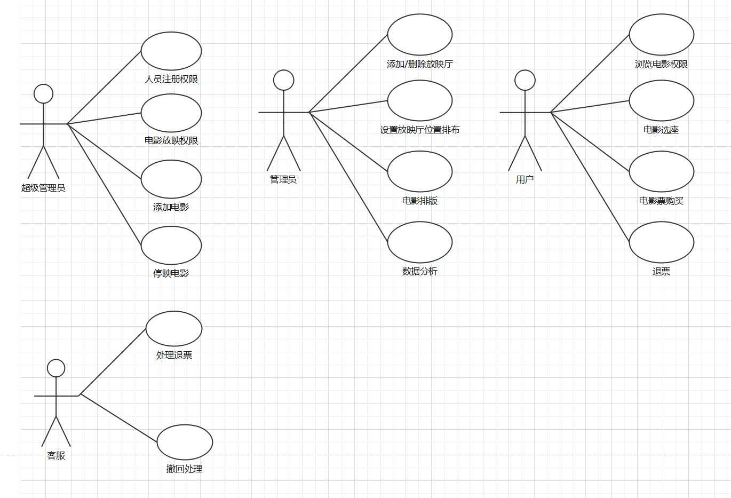
系统架构设计
功能架构：

Slide 16
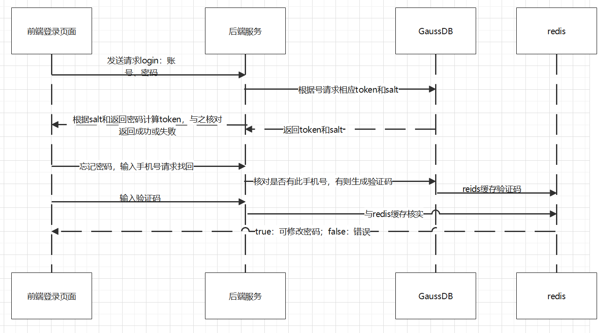
系统架构设计
功能时序图：用户登录和找回密码

Slide 17
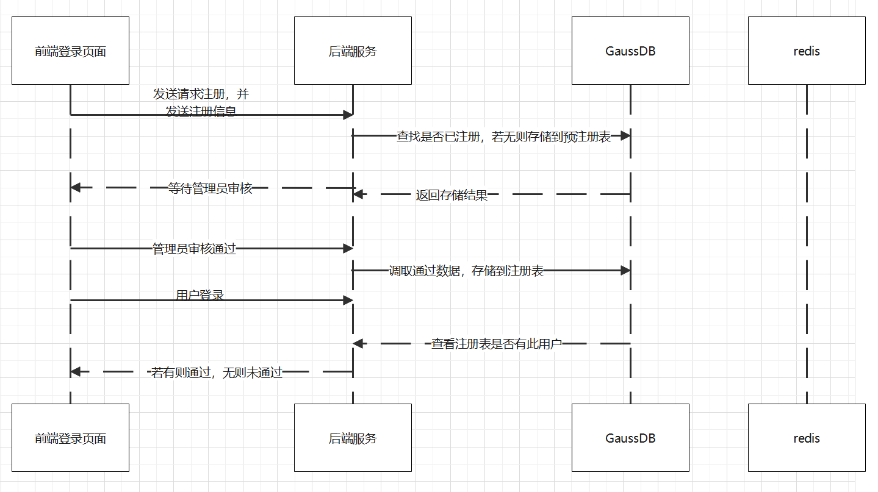
系统架构设计
功能时序图：需要权限的注册

Slide 18
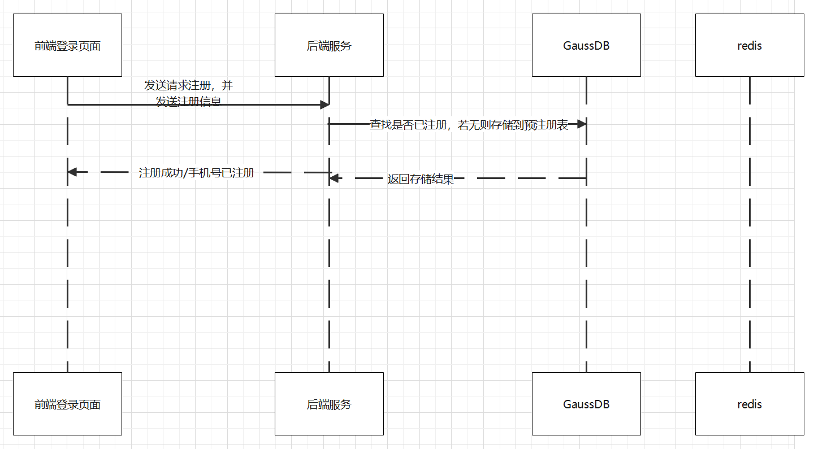
系统架构设计
功能时序图：无需权限的注册

Slide 19
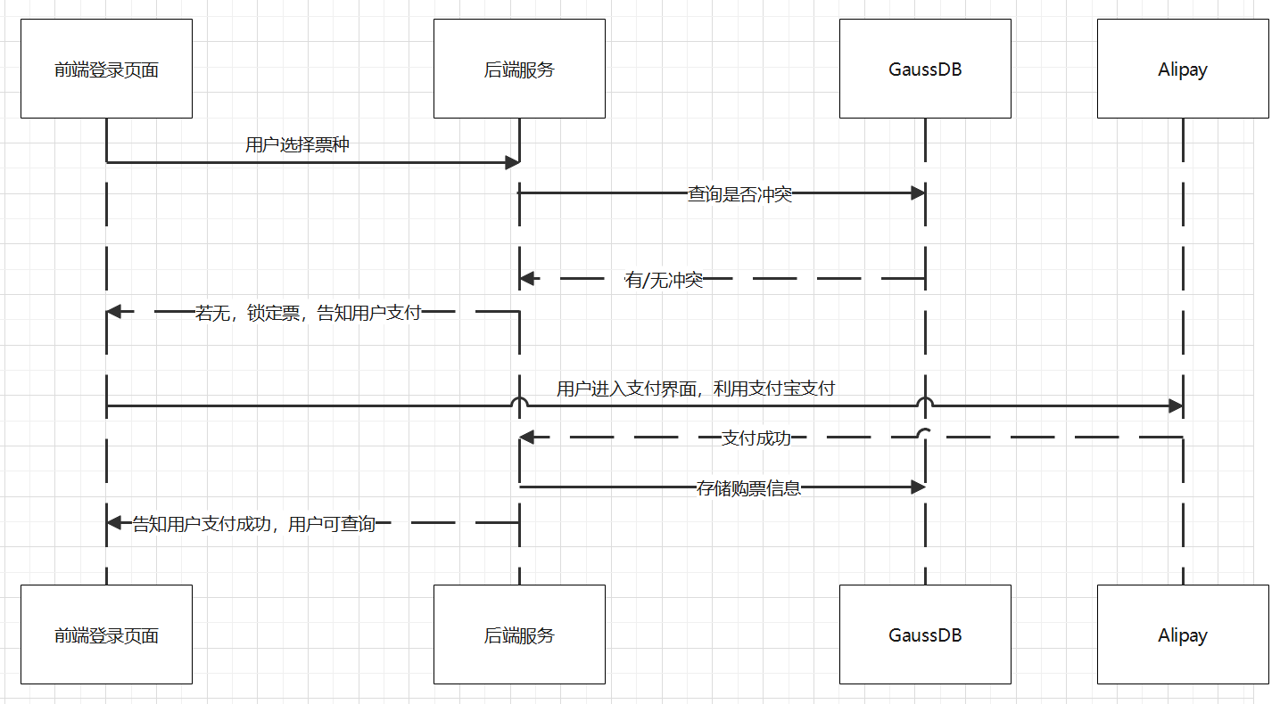
系统架构设计
功能时序图：用户购票

Slide 20
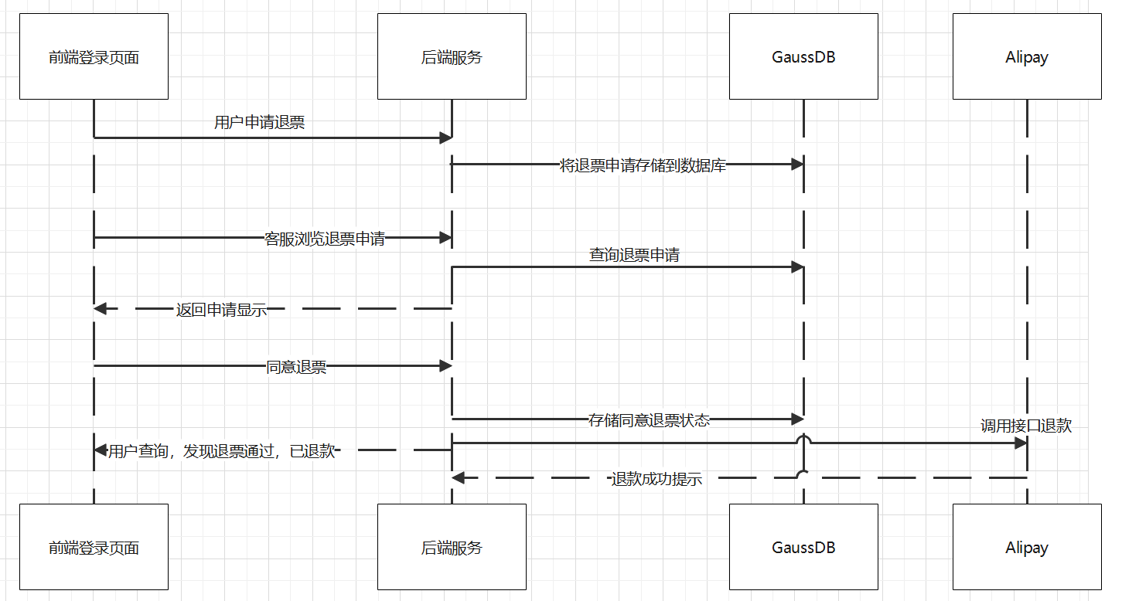
系统架构设计
功能时序图：用户退票

Slide 21
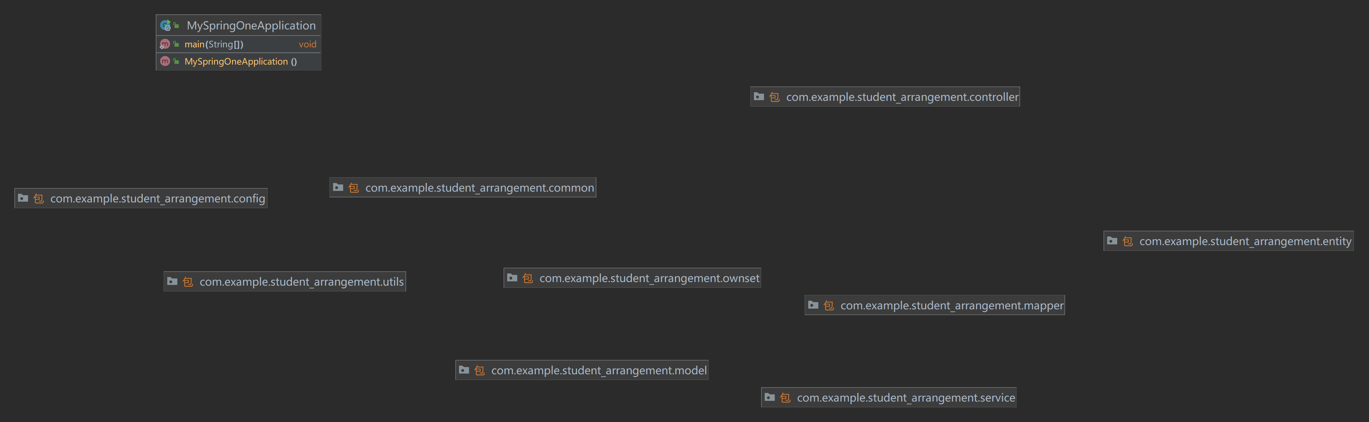
系统详细设计
包图

Slide 22
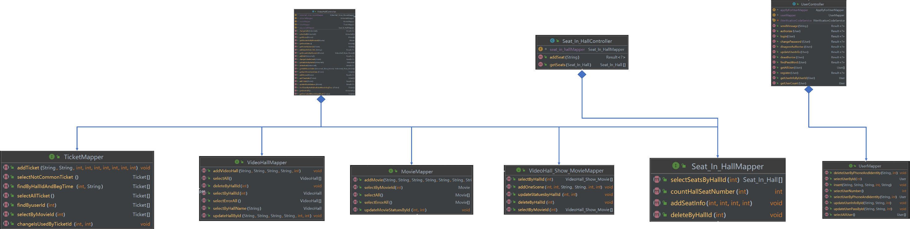
系统详细设计
控制层和Mapper层类图

Slide 23
目录
系统实现

Slide 24
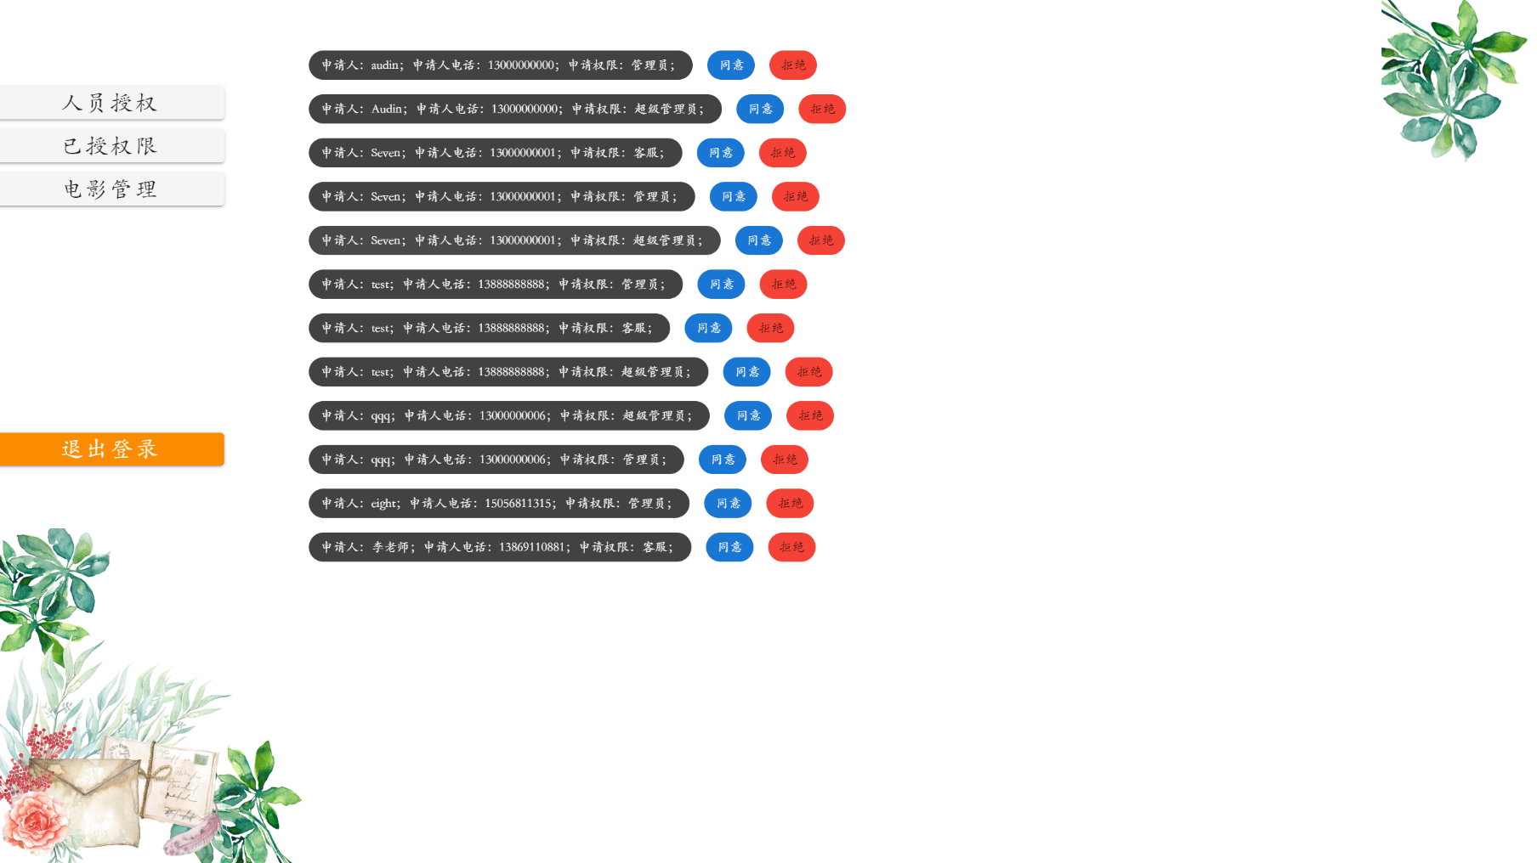
超级管理员
审核用户注册：
当用户注册时，若注册身份为超级管理员、管理员或者客服，将不会立刻赋予权限，而会将相应注册信息（手机号、申请人、申请权限）发送给超级管理员，等待超级管理员同意或拒绝。

Slide 25
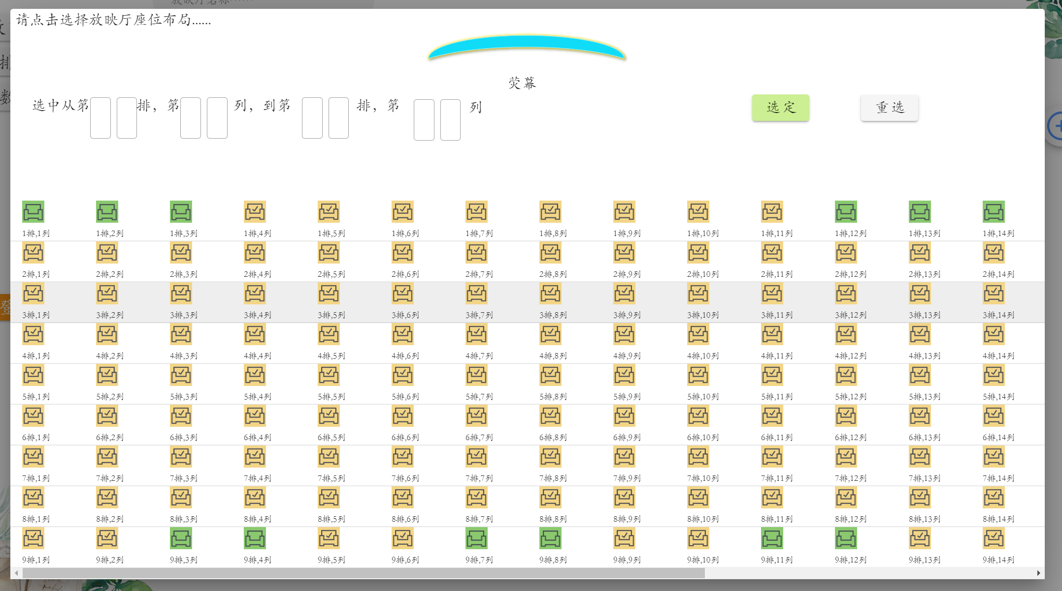
管理员
设置座位排布：
由于大多数放映厅的座位排布是不规则的，因此需要设置相应功能使管理员进行放映厅座位排布测试。首先管理员输入整个放映厅大体排列数，随后系统将通过v-for方法根据排列数自动绘制一个规整的放映厅。

Slide 26
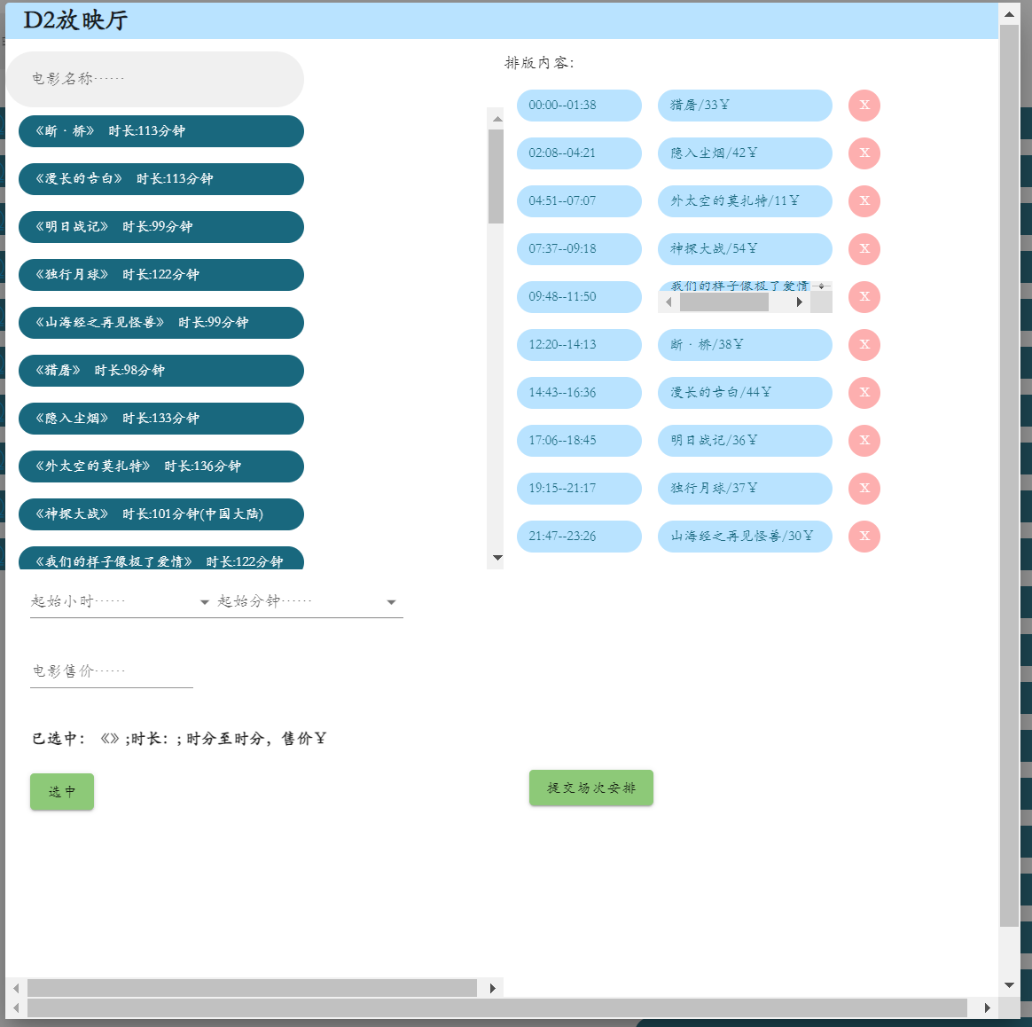
管理员
电影排版
进行电影排版时前端维护一moviesOrder数组用于存储当前排版信息，同时设置了按照电影开始时间对数组中各电影进行排序的方法。首先用户点击相应的chip选中电影，下方下拉框选中开始时分和电影售价。

Slide 27
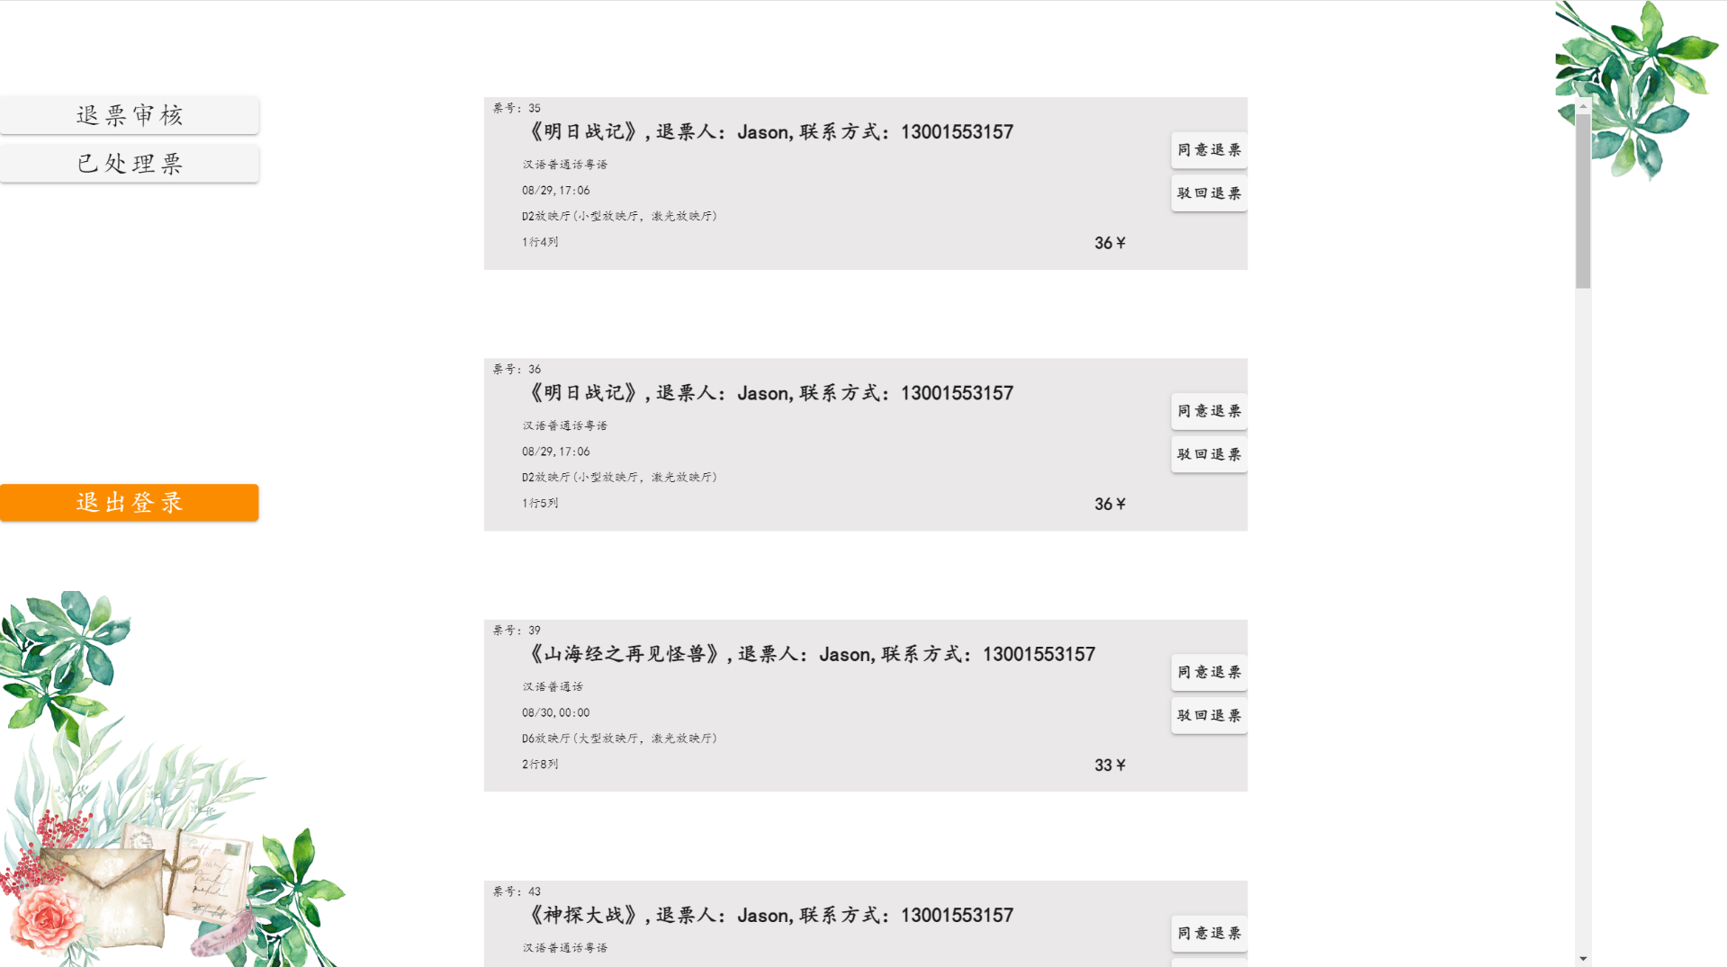
客服
审核退票
在退票审核界面管理员可以详细查看每一个用户退票的详细信息，并可以选择同意退票或者驳回退票。在已处理票中管理员可以看到自己审核过的票，并可以重新审核。

Slide 28
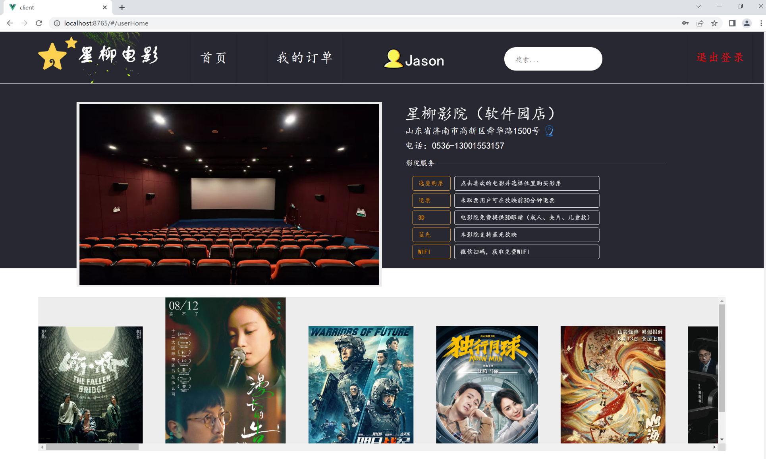
用户
交互设计
在用户界面下方显示了当前上映的电影，当用户指针指向相应电影时会将此电影剧照自动增大，当鼠标指针离开时会自动恢复原大小。

Slide 29
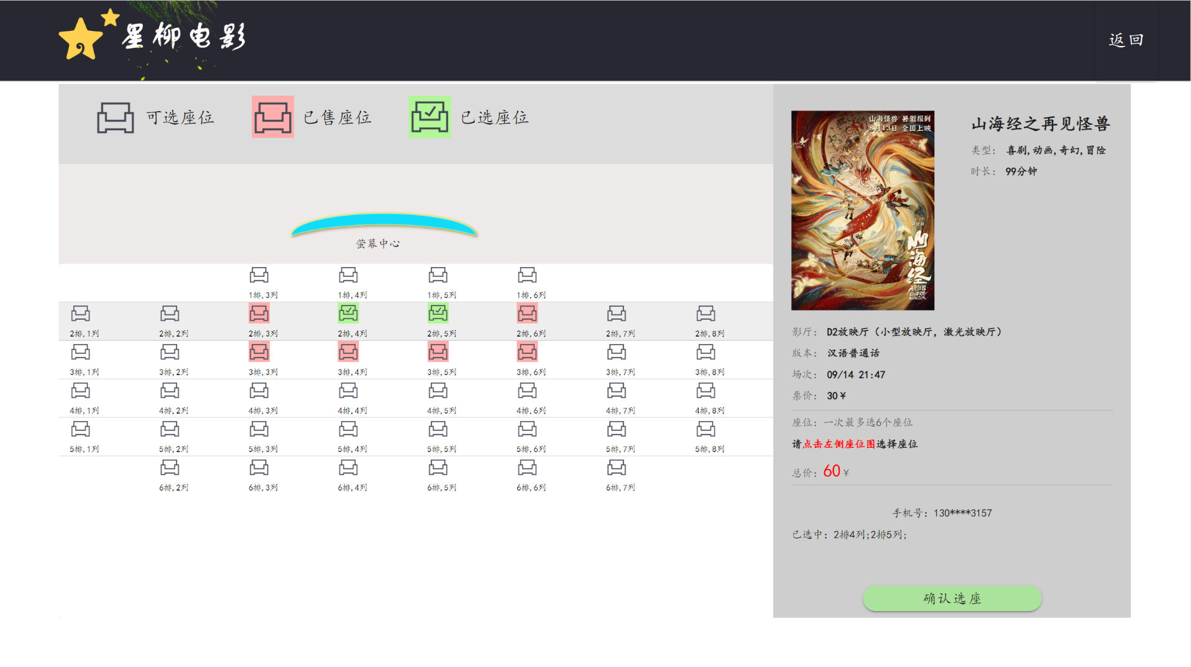
用户
图形化选座
系统读取先前存储的座位信息，将已购票且未退票的座位标注其中，同时这些座位无法点击选中。用户点击选座后，利用v-model动态绑定的方式将座位显示在右侧信息栏，同时计算出总价并显示。

Slide 30
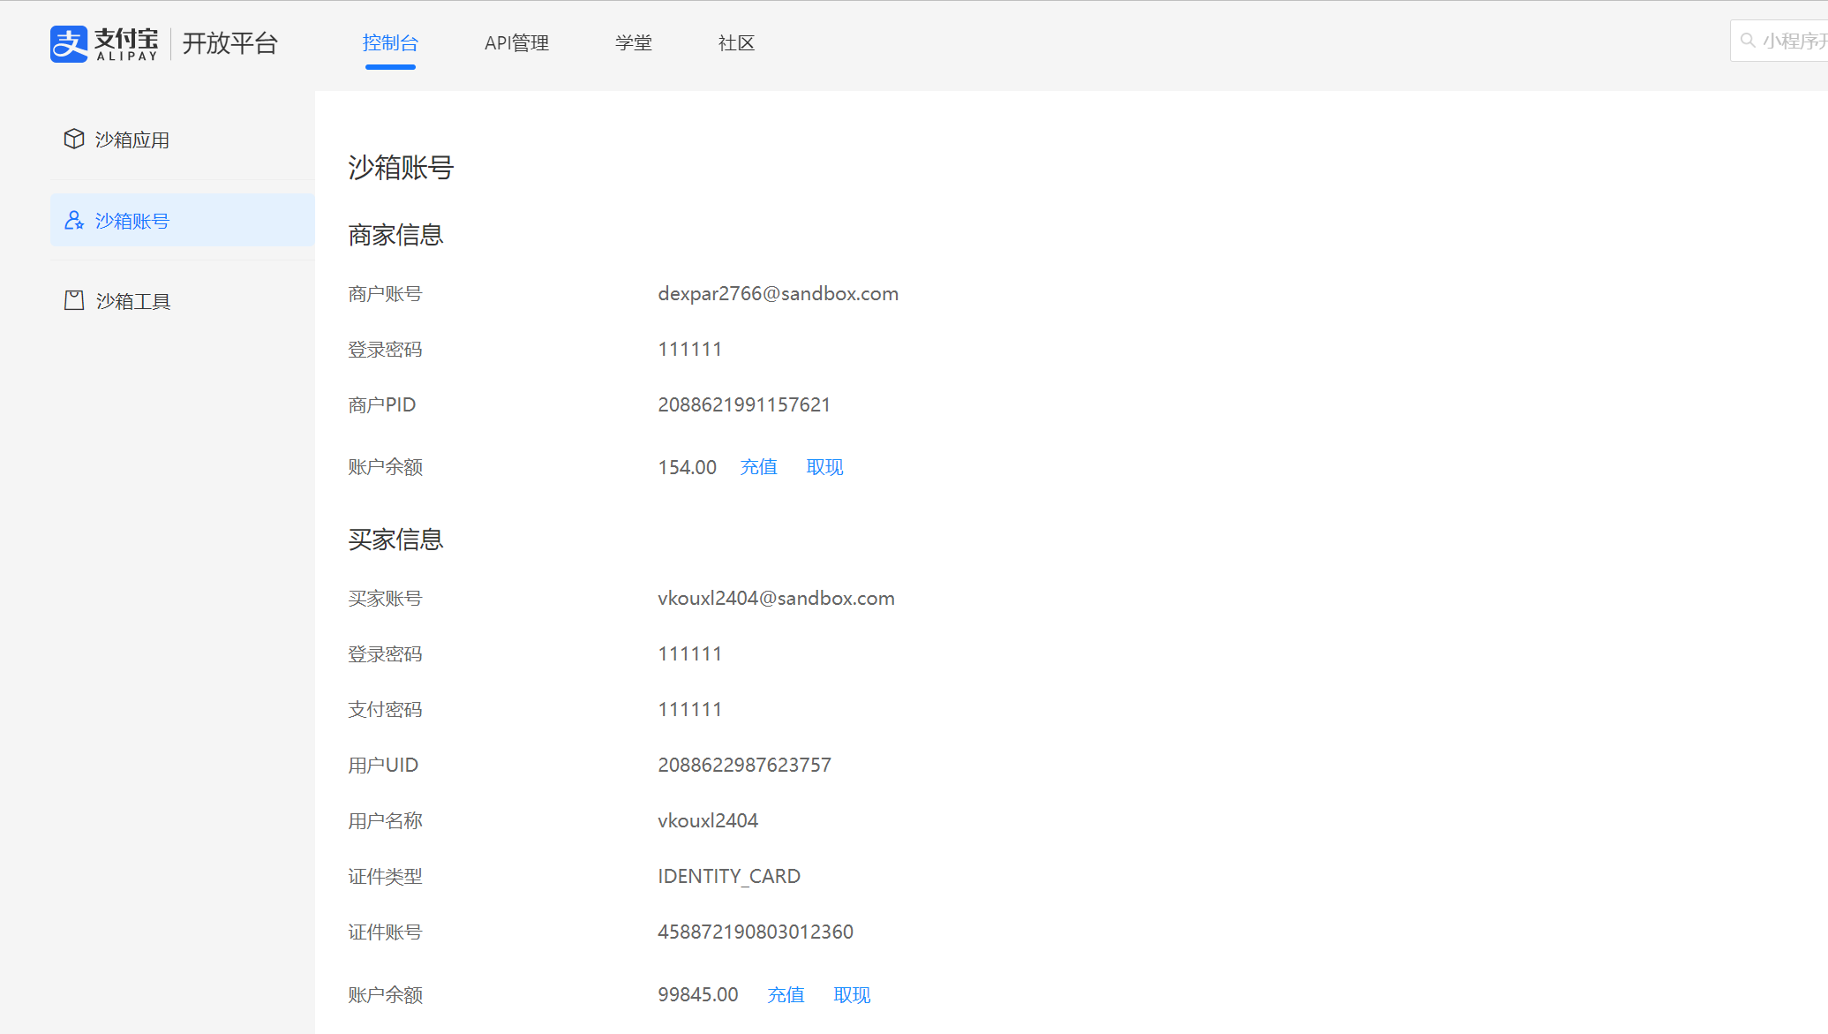
用户
沙箱支付
此功能需要在支付宝开放平台进行注册并设置相关密钥，随后在后端service板块描述方法，在util板块进行相应的参数设置，并在config文件中配置参数。前端调用方法得到返回值，并跳转至相应界面。

Slide 31
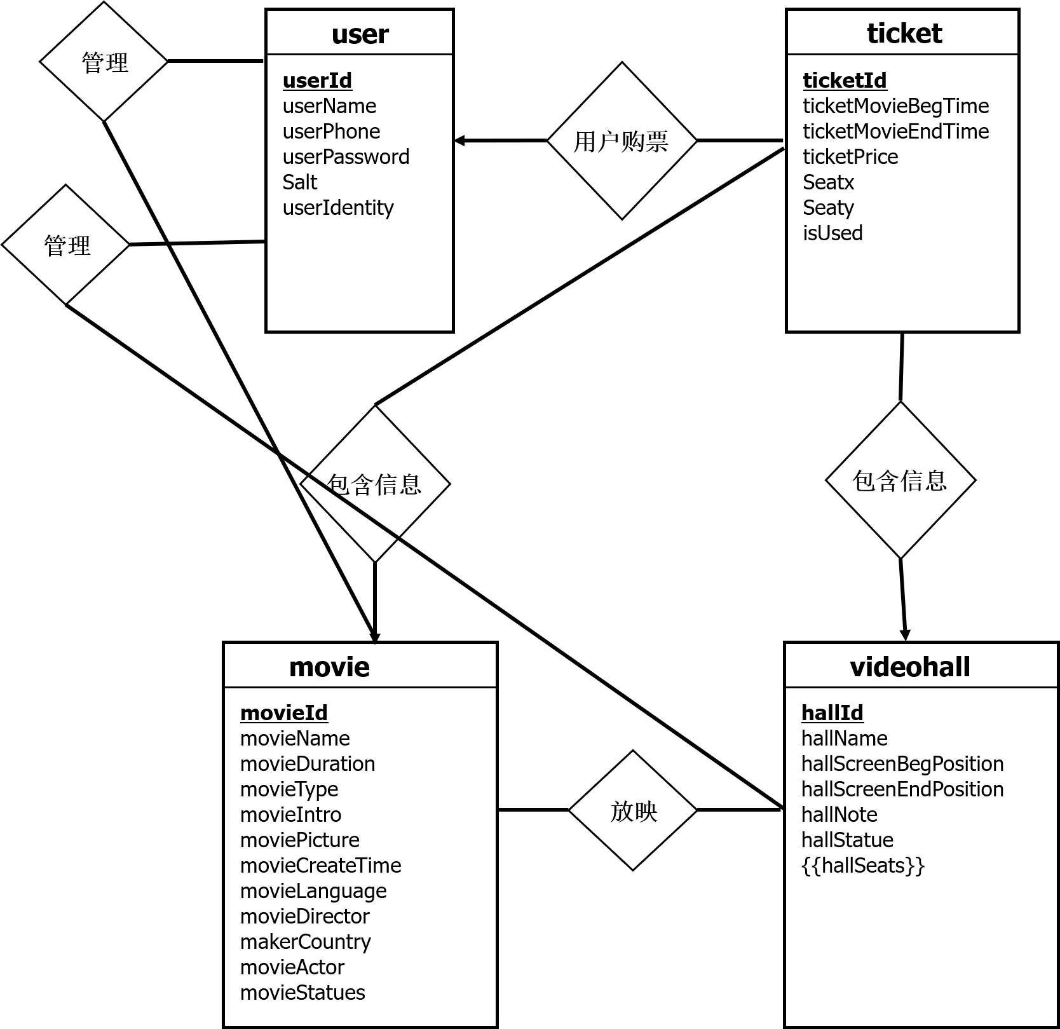
数据库ER图

Slide 32
目录
系统测试

Slide 33
测试系统容纳量
利用TCP模拟多用户登录系统，发现用户量同时访问在200人以内系统没有明显卡顿。当多于200人后，由于电脑服务器问题将存在加载图片较慢的情况

Slide 34
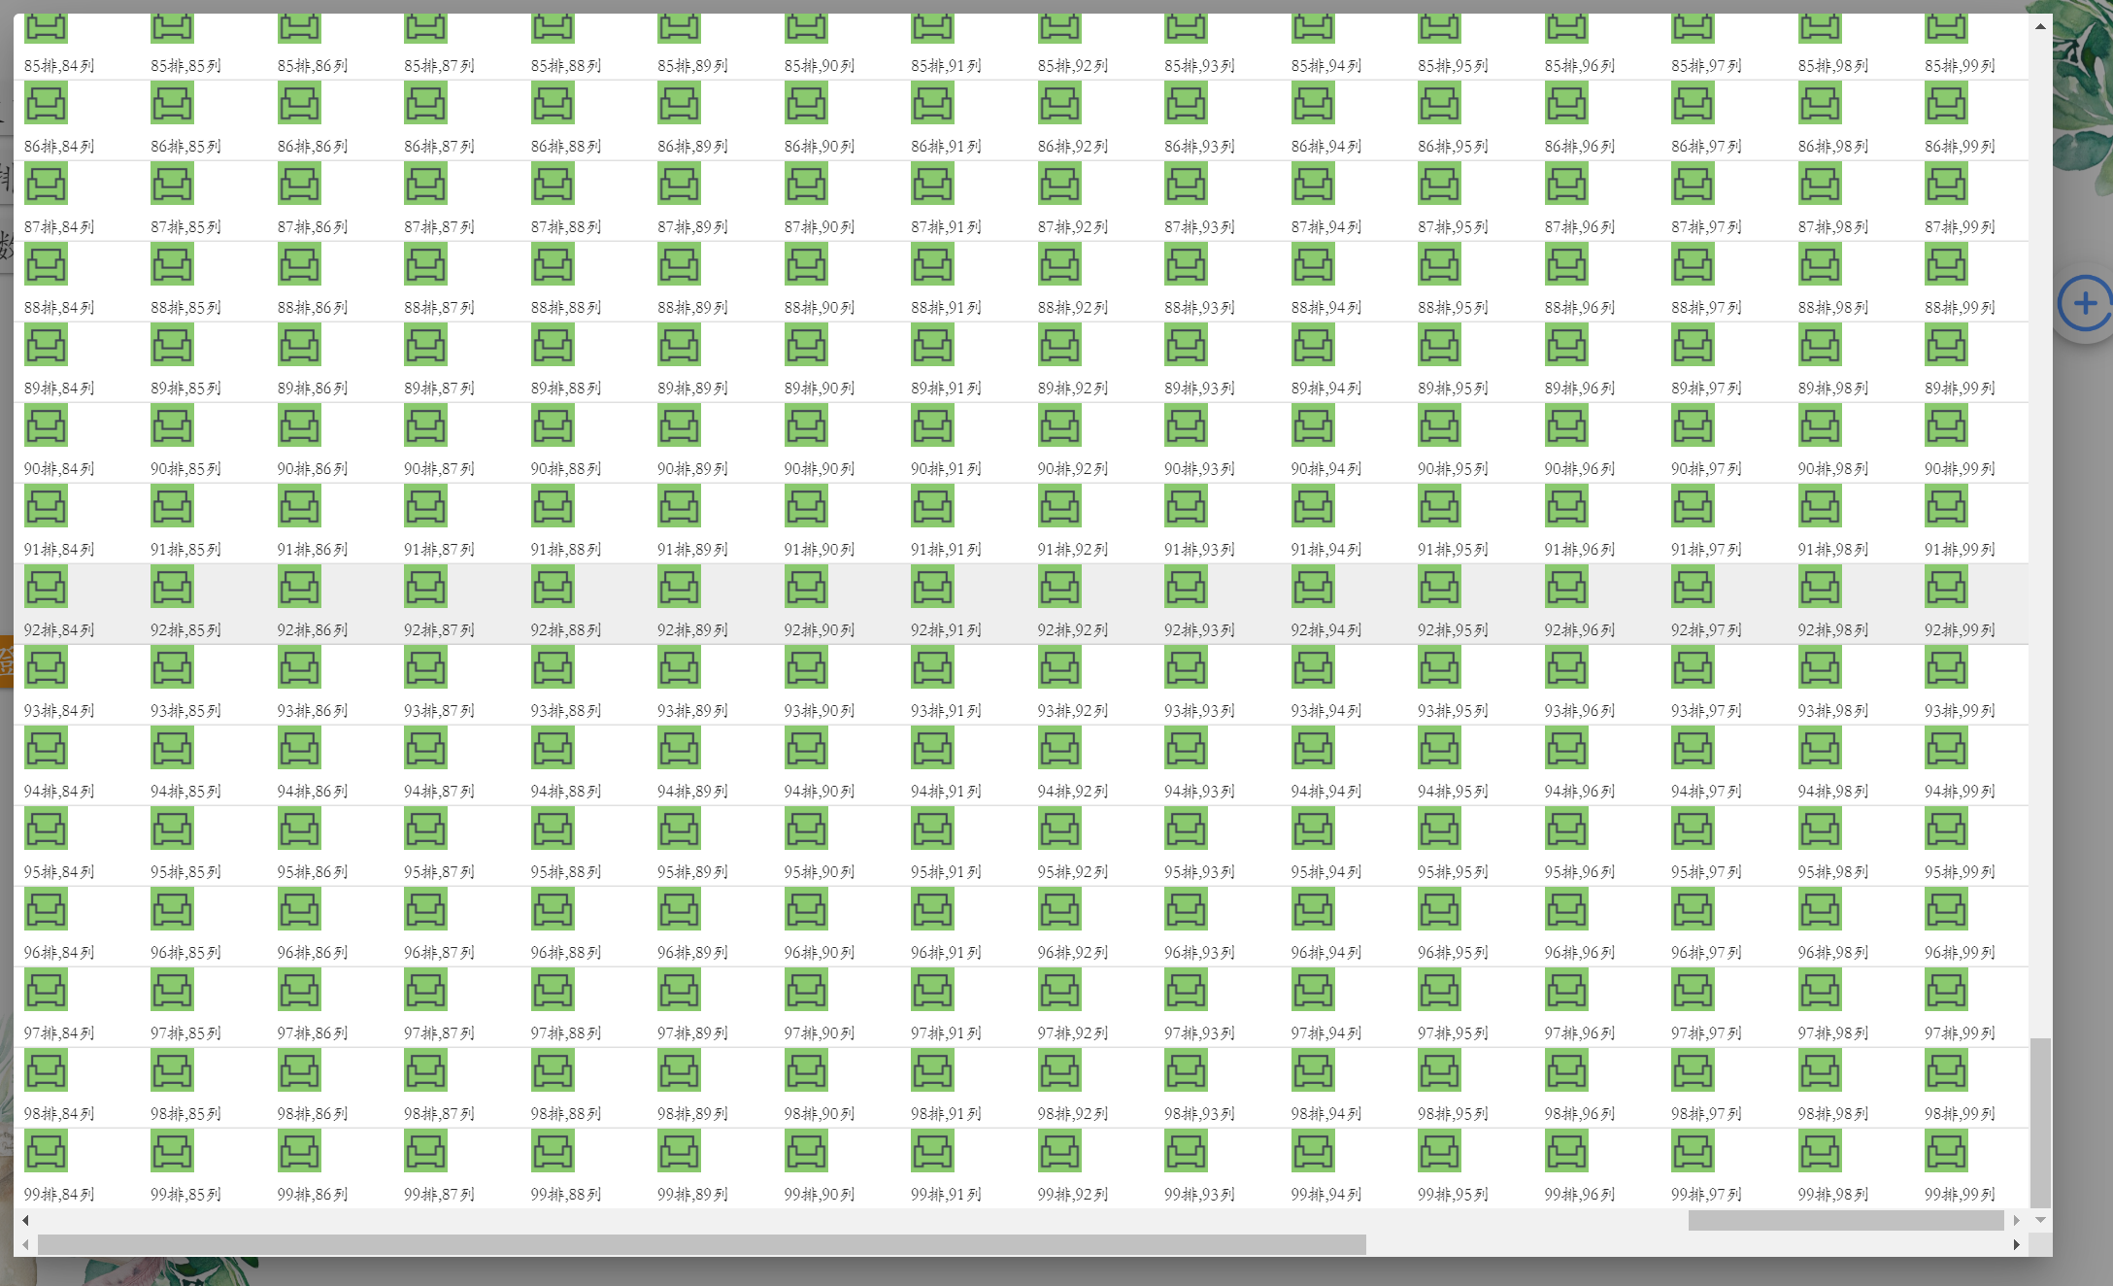
测试放映厅座位极限
设置放映厅座位排布为99排99列后，在3秒内完成了整个座位的绘制与加载，点击选定后，在30s内完成了座位信息的录入。由此可见在串行调度的情况下，系统可以保证基本的座位排布设置。当进行普通的如10排10列大放映厅座位的信息录入时，基本上保证了在1s内完成信息的录入。

Slide 35
请大家批评指正！
贾星宇
2022年11月25日

